Slide 1
Ηλεκτρομαγνητικά πεδία ΙΙ
Ενότητα 5: Νόμος Faraday
Σταύρος Κουλουρίδης
Σχολή Πολυτεχνική
Τμήμα Ηλεκτρολόγων Μηχανικών

Slide 2
Σκοποί ενότητας
Νόμος Faraday

Slide 3
Περιεχόμενα ενότητας
Ηλεκτρομαγνητική επαγωγή
Εισαγωγή-Διατύπωση
Κινούμενη Αγώγιμη ράβδος
Κίνηση Αγώγιμου Βρόχου σε χρονικά αμετάβλητο πεδίο
Αμοιβαία επαγωγή
Ενέργεια Μαγνητικού Πεδίου

Slide 4
Εισαγωγή

Slide 5
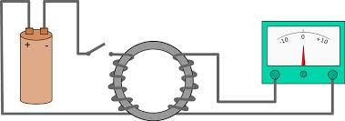
Πείραμα Faraday
Πηγή: [commons.wikimedia.org]

Slide 6
Νόμος επαγωγής Faraday
Νόμος επαγωγής Faraday
Διαφορική μορφή

Slide 7
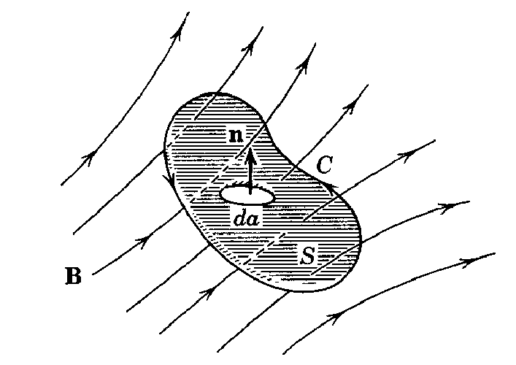
Νόμος επαγωγής Faraday (2)
Ορισμός ΗΕΔ
Πεπλεγμένη Μαγνητική ροή
Προκύπτει

Slide 8
Κινούμενη αγώγιμη ράβδος

Slide 9
Επαγωγή σε κινούμενη ράβδο. Παράδειγμα.
Επίσης
Δηλαδή

Slide 10
Κινούμενος βρόχος σε σταθερό μαγνητικό πεδίο

Slide 11
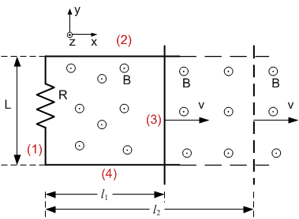
Βρόχος κινούμενος σε σταθερό μαγνητικό πεδίο

Slide 12
Βρόχος κινούμενος σε σταθερό μαγνητικό πεδίο (μέσω ροής)

Slide 13
Βρόχος κινούμενος σε σταθερό μαγνητικό πεδίο (μέσω ροής) (2)

Slide 14
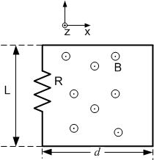
Ακίνητος βρόχος σε μεταβλητό μαγνητικό πεδίο

Slide 15
Στρεφόμενο πλαίσιο σε μεταβλητό μαγνητικό πεδίο

Slide 16
Επαγωγή σε στρεφόμενο πλαίσιο εντός μεταβλητού πεδίου.
Λόγω μεταβολής στο χρόνο του πεδίου και κίνησης στο χώρο η τάση (ΗΕΔ) εξ επαγωγής θα οφείλεται και στα δύο αίτια:

Slide 17
Επαγωγή σε στρεφόμενο πλαίσιο εντός μεταβλητού πεδίου.(2)

Slide 18
Επαγωγή σε στρεφόμενο πλαίσιο εντός μεταβλητού πεδίου.(3)
είναι:
ενώ:
οπότε:

Slide 19
Επαγωγή σε στρεφόμενο πλαίσιο εντός μεταβλητού πεδίου.(4)
ή για Ν ελίγματα:

Slide 20
Επαγωγή σε στρεφόμενο πλαίσιο εντός μεταβλητού πεδίου.(5)
Εναλλακτικά (πιο απλά):
και τελικά:

Slide 21
Νόμος Faraday (παρατηρήσεις)
Η εξίσωση που συνδέει την ΗΕΔ με την πεπλεγμένη ροή είναι ανεξάρτητη του αιτίου που προκαλεί τη μεταβολή της πεπλεγμένης ροής (Η πεπλεγμένη ροή μπορεί να μεταβληθεί από μεταβολή του σχήματος, πεδίου, μετακίνηση του σχήματος)
Όταν ο δρόμος στον οποίο εμφανίζεται ΗΕΔ είναι αγώγιμος και κλειστός η ροή Ψ οφείλεται τόσο στο εξωτερικό πεδίο όσο και στο πεδίο που δημιουργεί το εμφανιζόμενο ρεύμα επαγωγής
Το αρνητικό πρόσημο (κανόνας Lenz) περιγράφει την αντίδραση στη μεταβολή δηλαδή την αδράνεια του συστήματος.

Slide 22
Αμοιβαία επαγωγή, M₁₂
B₁₂
Όταν το ρεύμα του εξωτερικού πηνίου I₁ είναι ενεργό, η εσωτερική μαγνητική ροή περνάει μέσα από το εξωτερικό πηνίο και κατά συνέπεια από το εσωτερικό πηνίο.
Η αυτεπαγωγή B₁₂ περνάει μέσα από το πηνίο 2 (και το πηνίο 1)
Έστω πηνίο πολύ μεγάλου μήκους, οπότε η μαγνητική επαγωγή θα δίνεται από:
Η αμοιβαία πεπλεγμένη ροή θα είναι ανάμεσα στα πηνία 1 και 2 θα είναι
.. και η αμοιβαία αυτεπαγωγή θα είναι:
N₁
I₁
d
N₂
S₁
S₂
B₁₁

Slide 23
Αμοιβαία επαγωγή, M₂₁
B₁₂
Όταν το ρεύμα του εσωτερικού πηνίου I₂ είναι ενεργό, η εσωτερική μαγνητική ροή περνάει μέσα από το εσωτερικό πηνίο και κατά συνέπεια από το εξωτερικό πηνίο.
Η αυτεπαγωγή B₁₂ περνάει μέσα από το πηνίο 2 (και το πηνίο 1 αλλά προφανώς περιορίζεται εντός του πηνίου 2)
Η μαγνητική επαγωγή στο πηνίο 2 (που είναι κοινή και για τα δύο πηνία) θα είναι:
Η αμοιβαία πεπλεγμένη ροή ανάμεσα στα πηνία 2 και 1 θα είναι
.. και η αμοιβαία αυτεπαγωγή θα είναι:
N₁
I₁
d
N₂
S₁
S₂
B₁₁

Slide 24
Ιδιότητα των αμοιβαίων επαγωγών
Το προηγούμενο παράδειγμα περιγράφει μία βασική ιδιότητα των αμοιβαίων επαγωγών μεταξύ οποιουδήποτε ζεύγους δύο πηνίων
Είναι ίσες

Slide 25
Συντελεστής αμοιβαίας επαγωγής μεταξύ δύο δισύρματων γραμμών
Υπολογίζουμε πεπλεγμένη ροή από αβ στο σύστημα γδ.Για τον α με ακτινικό πεδίο η ροή θα είναι ανάμεσα σε ρ_{αδ} και ρ_{αγ}
Το μαγνητικό πεδίο θα είναι της μορφής
δηλαδή:

Slide 26
Συντελεστής αμοιβαίας επαγωγής μεταξύ δύο δισύρματων γραμμών(2)
Για τον β με ακτινικό πεδίο η ροή θα είναι ανάμεσα σε ρ_{βδ} και ρ_{βγ}
δηλαδή:
Οπότε:
και:

Slide 27
Ενέργεια Μαγνητικού Πεδίου

Slide 28
Βασική ιδέα
Για να δημιουργηθεί ρεύμα σε ρευματοφόρους βρόχους χρειάζεται δαπάνη ενέργειας από την πηγή (π.χ. χημικής ενέργειας από μια μπαταρία)
Η ενέργεια που καταναλίσκεται αποθηκεύεται υπό μορφή μαγνητικής ενέργειας στο χώρο (αμελώντας τις απώλειες ενέργειας λόγω θερμότητας Joule)
Η μαγνητική ενέργεια μπορεί να αποδοθεί ξανά στο κύκλωμα αν διακοπεί ξαφνικά το ρεύμα (πρόκειται για αντιστρεπτή διαδικασία)

Slide 29
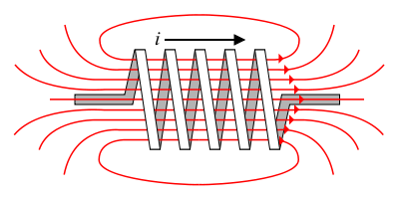
Ενέργεια μαγνητικού πεδίου
Η χρονική μεταβολή του ρεύματος σε κάθε κλειστό ρευματοφόρο βρόχο δημιουργεί μεταβολή της μαγνητικής ροής που διαρρέει το βρόχο με αποτέλεσμα την εμφάνιση τάσης ίσης με $v=L{di}/{dt}$
Ενώ Ενέργεια
Επίσης:
συνεπώς
Πηγή: [commons.wikimedia.org]

Slide 30
Ενέργεια μαγνητικού πεδίου(2)
συνεπώς
Πηγή: [commons.wikimedia.org]

Slide 31
Αμοιβαία ενέργεια δύο ρευματοφόρων αγωγών
Αμοιβαία ενέργεια:
Για ένα ρευματοφόρο αγωγό αντίστοιχα θα ήταν:

Slide 32
Αμοιβαία ενέργεια δύο ρευματοφόρων αγωγών(2)

Slide 33
Αμοιβαία Επαγωγή - Αυτεπαγωγή
Τελικά συντελεστής αμοιβαίας αυτεπαγωγής για δύο κυκλώματα:
Και συντελεστής αυτεπαγωγής για κύκλωμα:

Slide 34
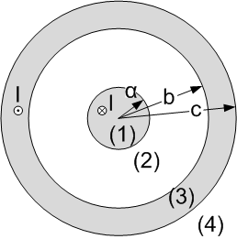
Αυτεπαγωγή Ομοαξονικού καλωδίου απείρου μήκους (παράδειγμα)

Slide 35
Αυτεπαγωγή Ομοαξονικού καλωδίου απείρου μήκους (παράδειγμα)(2)
Είναι:
Οπότε:
και:
Συνεπώς:

Slide 36
Παράρτημα. Ανάλυση στα μαγνητικά υλικά

Slide 37
Μαγνητικά υλικά
Τα υλικά χαρακτηρίζονται ανάλογα με τη δομή και την αλληλεπίδραση των ατομικών μαγνητικών Ροπών.
Σε ατομική ή μοριακή κλίμα οι μαγνητικές ροπές συσχετίζονται με τη μορφή των τροχιών ηλεκτρονίων, τα σπίν του ηλεκτρονίου και σε λιγότερο βαθμό με το σπιν του πυρήνα.
Το διάγραμμα δείχνει τη συνολική μαγνητική ροπή ατόμου που δημιουργείται από την τροχιά ηλεκτρονίου (m_{orb}) το σπιν του ηλεκτρονίου (m_{spin}), που προσθέτει ή αφαιρεί από τη συνολική ροπή. Επιπρόσθετα τα ηλεκτρονία που εμφανίζονται σε ζευγάρια θα έχουν ίσες και αντίθετες ροπές από το σπίν.
Η μαγνητική επαγωγή, B₀, επιβάλλεται εξωτερικά.

Slide 38
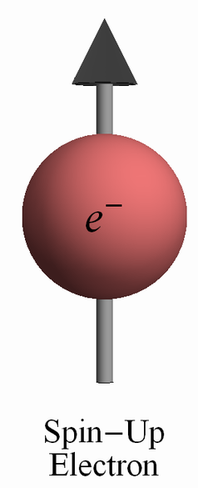
Κινήσεις ηλεκτρονίων στα άτομα
Τροχιακή περιστροφή
Ιδιοπεριστροφή
Πηγή:[commons.wikimedia.org]

Slide 39
Διαμαγνητισμός
Στην περίπτωση αυτή το άθροισμα των τροχιακών και σπιν μαγνητικών ροπών συσχετισμένες με όλα τα ηλεκτρόνια σε ένα άτομου είναι μηδενικό όταν δεν υπάρχει εξωτερικό πεδίο
Η δράση εξωτερικού μαγνητικού πεδίου οδηγεί σε ακτινική κεντρόφυγο δύναμη F_{m} στο ηλεκτρονίο που δείχνεται εδώ με αποτέλεσμα τη μείωση της ταχύτητας περιστροφής για να υπάρχει ισορροπία μαγνητικών και Ηλεκτρικών δυνάμεων.
Η μείωση της ταχύτητας προκαλεί μείωση της τροχιακής μαγνητικής ροπής με συνέπεια την παραγωγή μιας πολύ μικρής μαγνητικής ροπής στην κατεύθυνση της σπιν μαγνητικής ροπής (αντίθετα στο επιβαλλόμενο μαγνητικό πεδίο
Επομένως τελικά έχουμε μείωση της συνολικής μαγνητικής επαγωγής.

Slide 40
Παραμαγνητισμός
Στην περίπτωση αυτή η συνολική μαγνητική ροή ανά άτομο δεν είναι μηδέν αλλά πολύ μικρή. Λόγω του τυχαίου προσανατολισμού των γειτονικών ατόμων η μέση μαγνητική ροπή είναι μηδέν
Δράση εξωτερικού μαγνητικού πεδίο εισάγει ροπή που τείνει να ευθυγραμμίσει μερικώς τα γειτονικά άτομα και άρα οδηγεί στην αύξηση της μαγνητικής επαγωγής
Παρόλα αυτά το διαμαγνητικό φαινόμενο σε συνδυασμό με την τάση για τυχαίο προσανατολισμό των ατόμων από τη κίνηση των μορίων (η οποία αυξάνεται με τη θερμότητα εξασθενεί τη συνολική αύξηση του B.
Συνεπώς το B αυξάνει αλλά λίγο
Παραδείγματα παραμαγνητικών υλικών: ποτάσιο, βολφράμιο, σπάνια μέταλλα

Slide 41
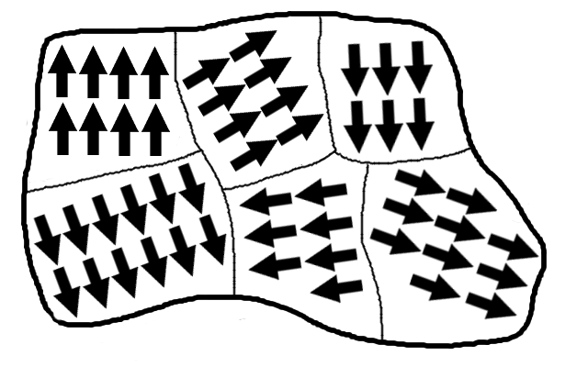
Φερρομαγνητισμός
Στα φερρομαγνητικά υλικά υπάρχουν ισχυρές ατομικές ή μοριακές ροπές. Ροπές γειτονικών μορίων συντονίζονται σχηματίζοντας μικρές περιοχές τους λεγόμενος τομείς. Ο προσανατολισμός των μαγνητικών ροπών γειτονικών τομέων είναι τυχαίος οπότε η συνολική ροπή είναι μηδέν.
Πηγή: [en.wikipedia.org]

Slide 42
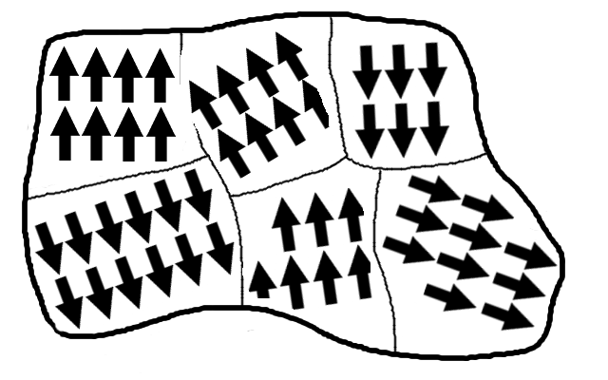
Φερρομαγνητισμός(2)
Η επιβολή εξωτερικού μαγνητικού πεδίου προκαλεί ισχυρότερη ροπή σε αυτές τις μαγνητικές ροπές που είναι πιο κοντά προσανατολισμένες στο B₀. Η μέση ευθυγράμμιση μέσα στο υλικό συνεπώς αυξάνεται αλλά αυτό γίνεται με την ευθυγράμμιση κάποιων τομέων που τώρα βρίσκονται σε μερικώς αντίθετο προσανατολισμό με άλλους τομείς (που δεν είναι τόσο κοντά προσανατολισμένες στο εξωτερικό πεδίο
Παρατηρείται σημαντική αύξηση στο μαγνητικό πεδίο
Φερρομαγνητικά υλικά: Σίδηρος, νικέλιο, κοβάλτιο (σε θερμοκρασία δωματίου), γαδολίνιο, δυσπρόσιο (χαμηλή θερμοκρασία).
B₀
Πηγή: [en.wikipedia.org]

Slide 43
Αντιφερρόμαγνητισμός
Σε συγκριμένα υλικά και σε χαμηλές θερμοκρασίες οι γειτονικές μαγνητικές ροπές, προσανατολίζονται σε αντίθετες φορές, επειδή αυτή είναι η χαμηλότερη ενεργειακή κατάσταση. Η επιβολή εξωτερικού μαγνητικού πεδίου δεν αλλάζει το μαγνητικό πεδίο (εντός του υλικού).
Παράδειγμα αντιφερρομαγνητικών υλικών: Οξείδιο του μαγγανίου, οξείδιο του νικελίου, σιδηρούχο θείο, χλωριούχο κοβάλτιο
m

Slide 44
Φερριμαγνητισμός
Σε συγκεκριμένα υλικά η χαμηλή ενεργειακή κατάσταση επιτυγχάνεται με τον προσανατολισμό γειτονικών τομέων σε αντίθετες φορές, αλλά με διαφορετικά πλάτη όπως φαίνεται στο σχήμαbut.
Η επιβολή εξωτερικού μαγνητικού πεδίου έχει ως αποτέλεσμα τη σημαντική μεταβολή της μαγνητικής επαγωγής. Η μεταβολή δεν είναι τόσο ισχυρή όμως όπως στα φερρομαγνητικά υλικά. Πολύ σημαντικά υλικά σε αυτή τη κατηγορία είναι οι φερρίτες υλικά που ξεχωρίζουν γιατί έχουν χαμηλή αγωγιμότητα (χαμηλές απώλειες από ρεύματα).
Φερριμαγνητικά υλικά: μαγνητίτης, φερρίτης νικελίου, φερρίτης νικελίου ψευδαργύρου.
m

Slide 45
Τέλος Ενότητας

Slide 46
Χρηματοδότηση
Το παρόν εκπαιδευτικό υλικό έχει αναπτυχθεί στo πλαίσιo του εκπαιδευτικού έργου του διδάσκοντα.
Το έργο «Ανοικτά Ακαδημαϊκά Μαθήματα στο Πανεπιστήμιο Αθηνών» έχει χρηματοδοτήσει μόνο την αναδιαμόρφωση του εκπαιδευτικού υλικού.
Το έργο υλοποιείται στο πλαίσιο του Επιχειρησιακού Προγράμματος «Εκπαίδευση και Δια Βίου Μάθηση» και συγχρηματοδοτείται από την Ευρωπαϊκή Ένωση (Ευρωπαϊκό Κοινωνικό Ταμείο) και από εθνικούς πόρους.

Slide 47
Σημειώματα

Slide 48
Σημείωμα Ιστορικού Εκδόσεων Έργου
Το παρόν έργο αποτελεί την έκδοση Χ.ΥΖ.
Έχουν προηγηθεί οι κάτωθι εκδόσεις:
Έκδοση Χ1.Υ1Ζ1 διαθέσιμη εδώ. (Συνδέστε στο «εδώ» τον υπερσύνδεσμο).
Έκδοση Χ2.Υ2Ζ2 διαθέσιμη εδώ. (Συνδέστε στο «εδώ» τον υπερσύνδεσμο).
Έκδοση Χ3.Υ3Ζ3 διαθέσιμη εδώ. (Συνδέστε στο «εδώ» τον υπερσύνδεσμο).

Slide 49
Σημείωμα Αναφοράς
Copyright Εθνικόν και Καποδιστριακόν Πανεπιστήμιον Αθηνών, Όνομα μέλους ή μελών ΔΕΠ 2014. Όνομα μέλους ή μελών ΔΕΠ. «Τίτλος Μαθήματος. Τίτλος ενότητας». Έκδοση: 1.0. Αθήνα 2014. Διαθέσιμο από τη δικτυακή διεύθυνση: σύνδεσμο μαθήματος.

Slide 50
Σημείωμα Αδειοδότησης
Το παρόν υλικό διατίθεται με τους όρους της άδειας χρήσης Creative Commons Αναφορά, Μη Εμπορική Χρήση Παρόμοια Διανομή 4.0 [1] ή μεταγενέστερη, Διεθνής Έκδοση. Εξαιρούνται τα αυτοτελή έργα τρίτων π.χ. φωτογραφίες, διαγράμματα κ.λ.π., τα οποία εμπεριέχονται σε αυτό και τα οποία αναφέρονται μαζί με τους όρους χρήσης τους στο «Σημείωμα Χρήσης Έργων Τρίτων».
[1] http://creativecommons.org/licenses/by-nc-sa/4.0/
Ως Μη Εμπορική ορίζεται η χρήση:
που δεν περιλαμβάνει άμεσο ή έμμεσο οικονομικό όφελος από την χρήση του έργου, για το διανομέα του έργου και αδειοδόχο
που δεν περιλαμβάνει οικονομική συναλλαγή ως προϋπόθεση για τη χρήση ή πρόσβαση στο έργο
που δεν προσπορίζει στο διανομέα του έργου και αδειοδόχο έμμεσο οικονομικό όφελος (π.χ. διαφημίσεις) από την προβολή του έργου σε διαδικτυακό τόπο
Ο δικαιούχος μπορεί να παρέχει στον αδειοδόχο ξεχωριστή άδεια να χρησιμοποιεί το έργο για εμπορική χρήση, εφόσον αυτό του ζητηθεί.

Slide 51
Διατήρηση Σημειωμάτων
Οποιαδήποτε αναπαραγωγή ή διασκευή του υλικού θα πρέπει να συμπεριλαμβάνει:
το Σημείωμα Αναφοράς
το Σημείωμα Αδειοδότησης
τη δήλωση Διατήρησης Σημειωμάτων
το Σημείωμα Χρήσης Έργων Τρίτων (εφόσον υπάρχει)
μαζί με τους συνοδευόμενους υπερσυνδέσμους.

Slide 52
Σημείωμα Χρήσης Έργων Τρίτων (1/2)
Το Έργο αυτό κάνει χρήση των ακόλουθων έργων:
Εικόνες/Σχήματα/Διαγράμματα/Φωτογραφίες
Εικόνα 1: <αναφορά><άδεια με την οποία διατίθεται> <σύνδεσμος><πηγή><κ.τ.λ>
Εικόνα 2: <αναφορά><άδεια με την οποία διατίθεται> <σύνδεσμος><πηγή><κ.τ.λ>
Εικόνα 3: <αναφορά><άδεια με την οποία διατίθεται> <σύνδεσμος><πηγή><κ.τ.λ>
Εικόνα 4: <αναφορά><άδεια με την οποία διατίθεται> <σύνδεσμος><πηγή><κ.τ.λ>
Εικόνα 5: <αναφορά><άδεια με την οποία διατίθεται> <σύνδεσμος><πηγή><κ.τ.λ>
Εικόνα 6: <αναφορά><άδεια με την οποία διατίθεται> <σύνδεσμος><πηγή><κ.τ.λ>
Εικόνα 7: <αναφορά><άδεια με την οποία διατίθεται> <σύνδεσμος>< πηγή><κ.τ.λ>

Slide 53
Σημείωμα Χρήσης Έργων Τρίτων (2/2)
Το Έργο αυτό κάνει χρήση των ακόλουθων έργων:
Πίνακες
Πίνακας 1: <αναφορά><άδεια με την οποία διατίθεται> <σύνδεσμος><πηγή><κ.τ.λ>
Πίνακας 2: <αναφορά><άδεια με την οποία διατίθεται> <σύνδεσμος><πηγή><κ.τ.λ>
Πίνακας 3: <αναφορά><άδεια με την οποία διατίθεται> <σύνδεσμος><πηγή><κ.τ.λ>

